Slide 1

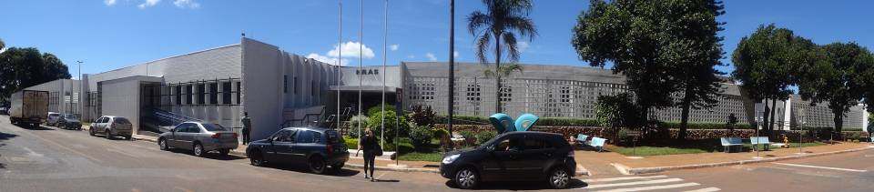
ARTIGO DE REVISÃO APRESENTADO COMO CONCLUSÃO DA RESIDÊNCIA MÉDICA EM PEDIATRIA DO HOSPITAL MATERNO INFANTIL DE BRASÍLIA (HMIB)
Artrite séptica em pediatria: proposta de um protocolo clínico
Naima Moura Hamidah
Orientador: Dr. Filipe Lacerda de Vasconcelos
Brasília, 22 de novembro de 2013
www.paulomargotto.com.br

Slide 2
Objetivos e métodos
1
Propor um protocolo clínico de condutas
2
Intervenção precoce
3
Prevenir seqüelas permanentes e evoluções fatais
Revisão da literatura: dados atuais sobre Artrite Séptica (AR)
DIAGNÓSTICO TRATAMENTO
Pesquisa: Literatura científica nacional e internacional de livros-texto, artigos originais, artigos de revisão, relatos de casos, e diretrizes da Academia Americana de Pediatria e Sociedade Britânica de Reumatologia
Quando: publicadas entre 2003 e 2013
Onde: MDCONSULT, UPTODATE, PUBMED, BMJ e SCIELO
Descritores: “artrite”, “artrite séptica”, “protocolo”, “choque séptico” e “sepse”
Normas: do Jornal de Pediatria da Sociedade Brasileira de Pediatria

Slide 3
Definição
Artrite séptica, bacteriana, supurativa, purulenta ou infecciosa¹˒²
Inflamação da membrana sinovial com derrame purulento na cápsula articular, em geral decorrente de contaminação das articulações por bactérias piogênicas
Emergência clínica e ortopédica. Descrita em 1874, por Thomas Smith³

Slide 4
Epidemiologia
Incidência mundial
2-10 /100.000 ¹˒⁴
África: chega a 20.000 casos /100.000 ⁶
Incidência pediátrica
Metade dos casos: menores de 20 anos ⁷
Prevalência ⁷˒¹⁰˒¹¹
< 3 anos (50% antes dos 2 anos)
Joelho e quadril são os mais acometidos
Incidência anual varia de 5 a 37 casos /100.000 ⁷
Países desenvolvidos: 4 /100.000 ⁸˒⁹
Sexo masculino (1,2-2 / 1 menina)
RN prematuros são os mais susceptíveis

Slide 5
Fatores de risco
Imunodeficiências
Status vacinal
Fatores locais: trauma, prótese articular, cirurgia ortopédica
Neonatos: presença de cateter umbilical, cateter venoso central e osteomielite
Doenças sistêmicas crônicas: artrite reumatóide juvenil, diabetes, hemoglobinopatias
ANAMNESE

Slide 6
Patogênese
Resposta inflamatória mediada por neutrófilos
CONTAMINAÇÃO ARTICULAR
Via hematogênica
Inoculação direta
Disseminação por contiguidade
Bactérias na cavidade
Adesão à cartilagem articular
Liberação de proteases e citocinas pró-inflamatórias
Invasão da cartilagem pelas bactérias e células inflamatórias
Derrame articular purulento
Aumento da pressão intra-articular
Isquemia local, intensificação do processo destrutivo ligamentar, cartilaginoso e ósseo
Incapacidade permanente

Slide 7
Morbidade
INALTERADAS
Mortalidade
Morbidade
Condutas diagnósticas avançadas
+
Antibióticos mais potentes
Persistência de antígenos bacterianos
Resposta inflamatória
Dano articular mesmo após erradicação dos microorganismos
Processos infecciosos recorrentes, osteomielite, sepse
Desgastes da cartilagem articular
Necrose da lâmina epifisária com destruição da placa de crescimento adjacente
Luxações, erosão óssea, anquilose fibrosante
Óbito
DESTRUIÇÃO ARTICULAR

Slide 8
Pior prognóstico
Tempo de duração dos sintomas antes do tratamento > 4 a 7 dias
Acometimento da articulação do quadril
Acometimento do quadril e ombro associados a osteomielite
Artrite séptica em crianças menores de 1 ano
Doença causada por Enterobacteriaceae e S. aureus
Acometimento de mais de 1 articulação
DESTRUIÇÃO ARTICULAR

Slide 9
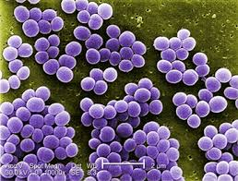

Etiologia
S. aureus
Principal agente em todas as idades
Desde o advento da vacina anti-hemófilo, a infecção por Haemophilus influenza do tipo B, o principal agente causador em crianças não vacinadas entre1 mês e 5 anos de idade, tem sido cada vez menos freqüente.

Slide 10
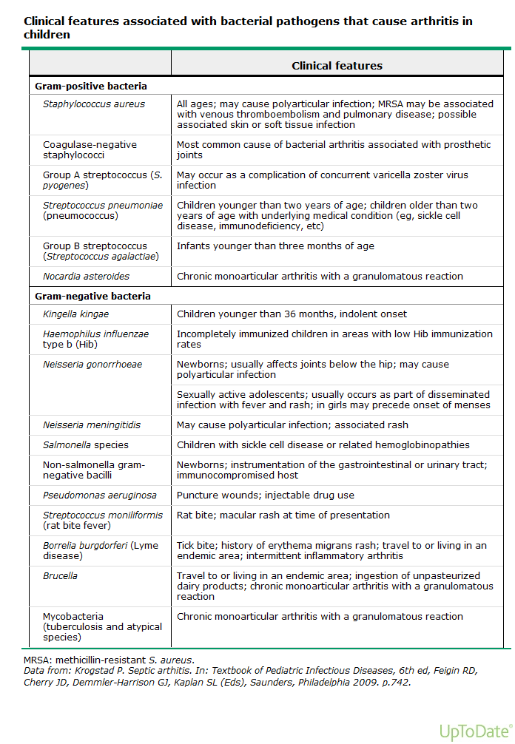
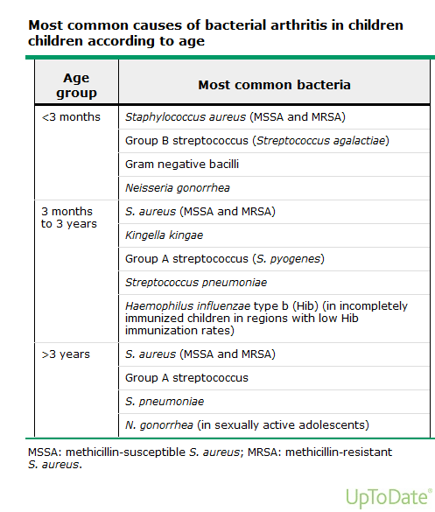
Etiologia

Slide 11
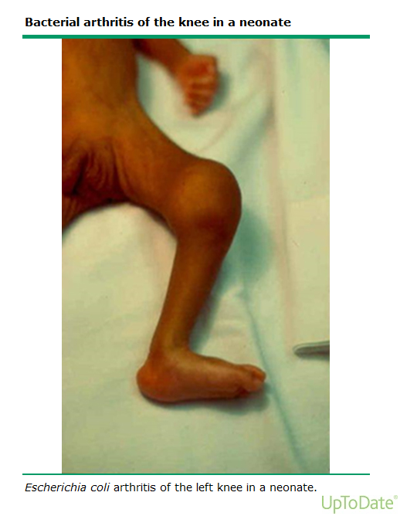
Sinais clínicos
Sintomas agudos: monoartrite francamente inflamatória + sinais sistêmicos de toxemia
Crianças maiores
Lactentes e crianças menores
Queda do estado geral
Febre alta
Calafrios
Anorexia
Articulação: muito dolorosa, quente,
edemaciada, com limitação do movimento
Sinais de septicemia
Febre sem foco aparente
Irritabilidade, inapatência
Sinais locais de celulite
Posição antálgica
Pseudoparalisia do membro afetado
Incômodo ao ser segurada no colo

Slide 12
Diagnóstico
Punção articular → líquido sinovial:
Aspecto turvo ou purulento
Gram: crescimento de algum agente e sua característica
Hemocultura: positiva (50-70%)
Provas de atividade inflamatória: PCR e VHS aumentados
Leucócitos > 50.000
Predomínio de polimorfonucleares
Inespecíficos: glicose baixa, com proteína total e lactato aumentados
Cultura: positiva (50-70%)
Outros adjuvantes:
Hemograma: leucocitose com desvio à esquerda
USG da articulação: presença de líquido no espaço articular
Radiografia simples, RNM, TC, cintilografia

Slide 13
Tratamento
OXACILINA
(< 3m: + cefalo 3ª
ou aminoglic)
Esterilização
Descompressão
Retirada de debris inflamatórios
Artrotomia
Antibiótico empírico precoce
Casos especiais
Atraso no início do tratamento aumenta a chance de complicações graves e seqüelas permanentes
Controle da dor: analgésicos / AINEs
Repouso até melhora da inflamação
Fisioterapia motora posterior

Slide 14
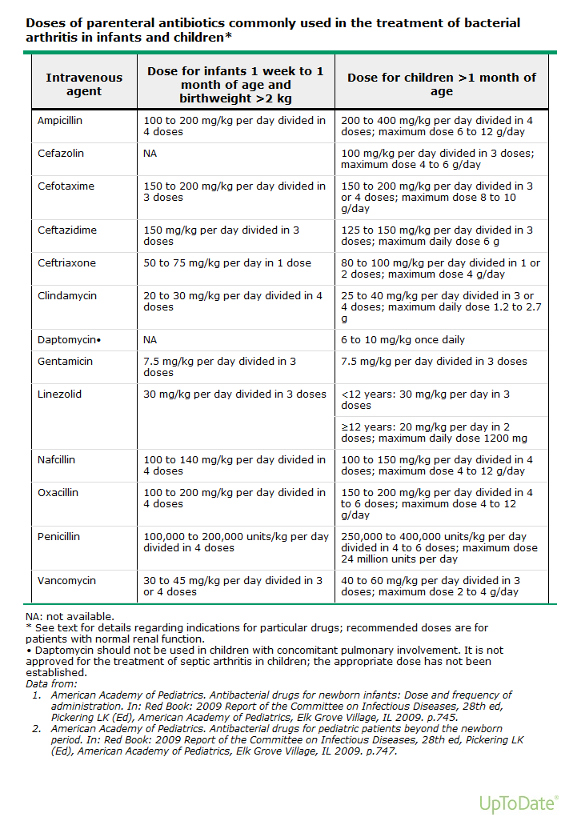
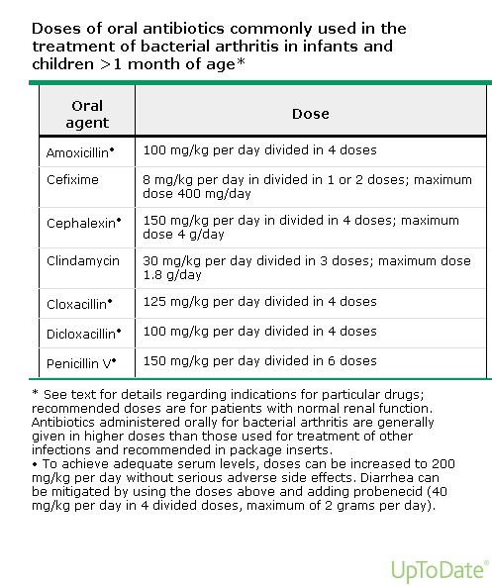
Tratamento

Slide 15
Tratamento
Adequar ao antibiograma
Tempo: 3 a 6 semanas
Primeiros 3 a 5 dias: via parenteral
Discutir a escolha com o Núcleo de Controle de Infecção Hospitalar
Possibilidade de troca da via para oral:
> 3 meses de idade
> 48 - 72h afebril
Provas de ativididade inflamatória em queda (PCR < 5 / VHS < 30)
Melhora dos sinais inflamatórios locais
Leucograma normal

Slide 16
Conclusão
Protocolo clínico
Risco de lesão irreversível
Necessidade de profissionais capazes de intervenção precoce
Falta de consensos, diversidade de opiniões, múltiplas especialidades envolvidas
Facilita o manejo do paciente desde o primeiro atendimento, unifica a seqüência de condutas, e aumenta a probabilidade de se realizar uma intervenção precoce adequada.

Slide 17
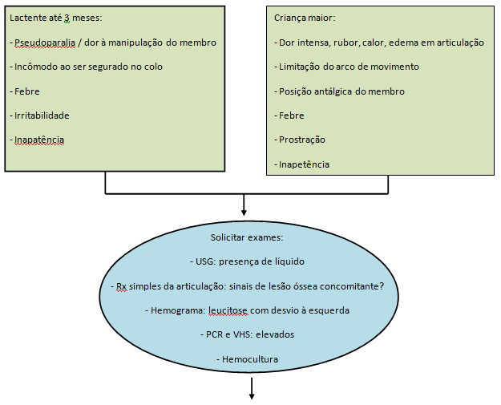
Fluxograma

Slide 18
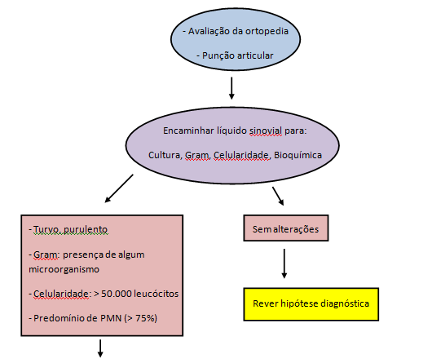

Slide 19
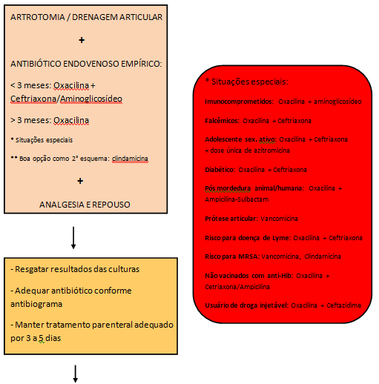

Slide 20
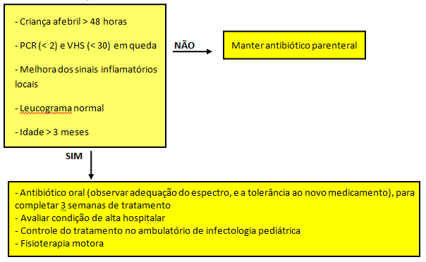

Slide 21
Referências bibliográficas
1. Christopher A. Bone and joint infections. In: Mandell GL, Bennett JE, Dolin R, eds. Principles and practice of infectious diseases. 7th ed. Elsevier: Philadelphia; 2010. p. 1443-1456.
2. Yee-Guardino S DO, Goldfarb J MD. Chapter 321: Septic Arthritis. In: Hagan JF, Shaw JS, Duncan PM, eds. 2008. AAP Textbook of Pediatric Care on line. Bright futures: Guidelines for health supervision of infants, children, and adolescents. 3rd ed. Elk Grove Village, IL: American Academy of Pediatrics.
3. Neto AK, Oliveira MA, Stipp WN. Treatment evaluation of septic arthritis of the hip.Rev Bras Ortop. 2011;46(4):14-20.
4. Raukar NP, Zink BJ. Bone and joint infection. In: Marx JA, ed. Rosen’s emergency medicine: concepts and clinical practice. 8th ed. Elsevier: Philadelphia; 2010. p. 1831-1850.
5. Águeda S, Lopes A, Costa G. Internamento por artrite séptica em idade pediátrica: casuística e reflexões. Acta Pediatr. Port. 2013;44(2):63-7.
6. Queirós G, Marques F, Gouveia C, Neves MC, Brito MJ. Artrite séptica: aplicação de um protocolo de actuação. Acta Pediatr Port 2012;43(6):233-8.
7. Krogstad P MD. Bacterial arthritis: Epidemiology, pathogenesis, and microbiology in infants and children. UpToDate. Last review: Oct 2013.
8. Pääkkönen M, Peltola H. Management of a chil with suspected acute septic arthritis. Arch. Dis. Child. 2012;97:287-292.
9. Pääkkönen M, Peltola H. Treatment of acute septic arthritis. Pediatr.Infect. Dis. J. 2013;32: 684-685.
10. Kaplan SL. Septic arthritis. In: Kliegman R, Nelson WE, eds. Textbook of pediatrics. 19th ed. Elsevier: Philadelphia; 2010. p. 2398-2400.
11. Torre FPF, Pecchini R. Artrite séptica e osteomielite. In: Schvartsman C, Maluf Jr PT, et al, ed. Pediatria – Pronto-Socorro. 2ª ed. Manole: São Paulo; 2013. p. 493-501.
12. Sholter DE, MD. Synovial fluid analysis and the diagnosis os septic arthritis. UpToDate. Last review: Jun 2013.
13. Krogstad P MD. Bacterial arthritis: Clinical features and diagnosis in infants and children. UpToDate. Last review: Oct 2013.
14. Espinoza LR. ArtriteInfecciosa. In: Goldman L, Ausiello D, eds. Cecil: Tratado de medicina interna vol. II. Trad. 22ª ed. Elsevier: Rio de Janeiro; 2005. p. 1977-1980.
15. Kocher MS, Mandiga R, Murphy JM, Goldmann D, Harper M, Sundel R, et al. A clinical practice guideline for treatment of septic arthritis in children: efficacy in improving process of care and effect on outcome of septic arthritis of the hip. J Bone Joint Surg Am. 2003 Jun;85-A(6):994-9.
16. Singhal R, Perry DC, Khan FN, Cohen D, Stevenson HL, James LA, et al. The use of CRP within a clinical prediction algorithm for the differentiation of septic arthritis and transient synovitis in children. J. Bone Joint Surg. Br. 2011 Nov;93(11):1556-61.
17. Rosa JRP, Kojima CM, Fernanades LFL, Hehn BJ, Santili C. Fluxograma diferencial entre a artrite séptica e sinovite transitória do quadril em crianças. Acta. Ortop. Bras. 2011;19(4): 202-5.
18. John, et al. Arthritis in Children and Adolescents John. Pediatrics in Review. Pediatrics 2011; 32:470-480.
19. Krogstad P MD. Bacterial arthritis: Treatment and outcome in infants and children. UpToDate. Last review: Jun 2013.
20. Mathews CJ, Kingsley G, Field M, Jones A, Weston VC, Phillips M, et al. Management of septic arthritis: a systematic review. Ann. Rheum. Dis. 2007 April; 66(4): 440–445.
21. Mathews CJ, Coakley G. Septic arthritis: current diagnostic and therapeutic algorithm. Curr. Opin. Rheumatol. 2008;20:457–462.

Slide 22
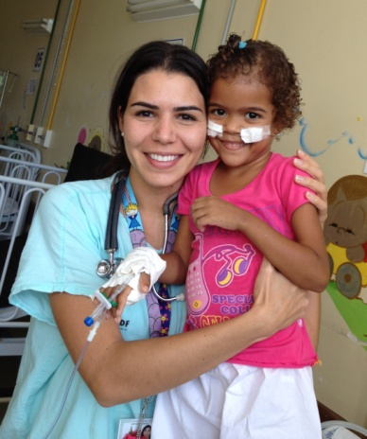
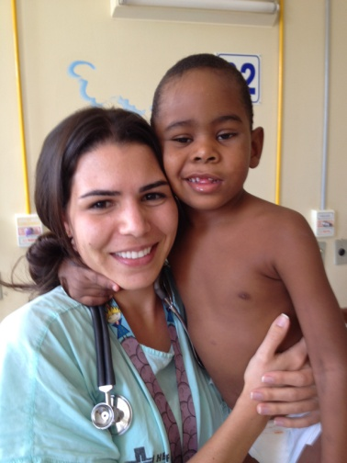
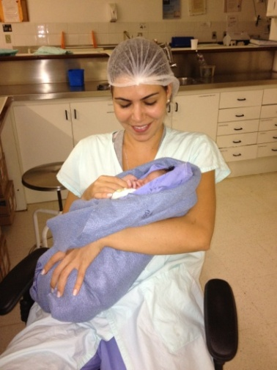
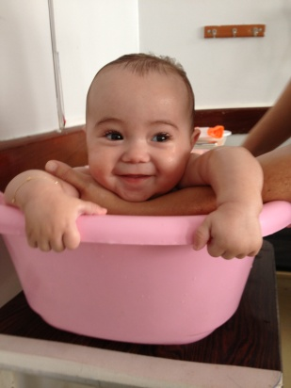
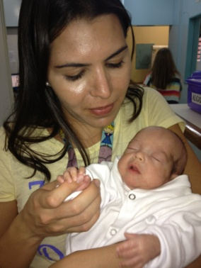
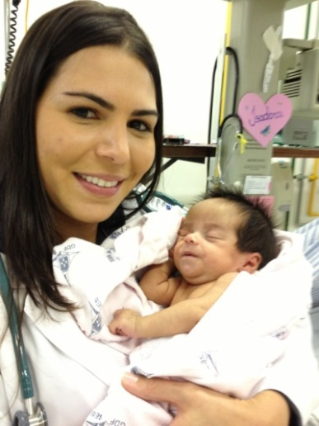
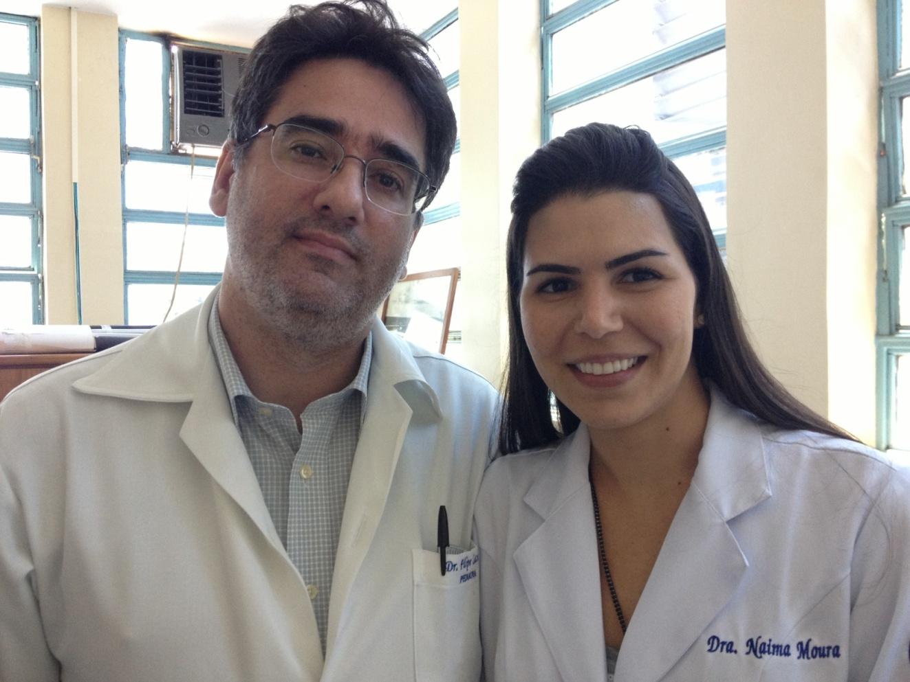
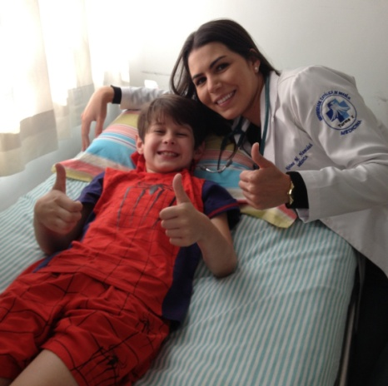
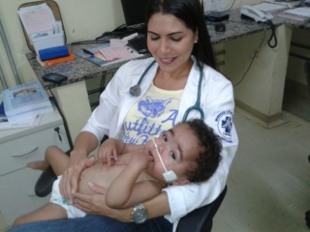
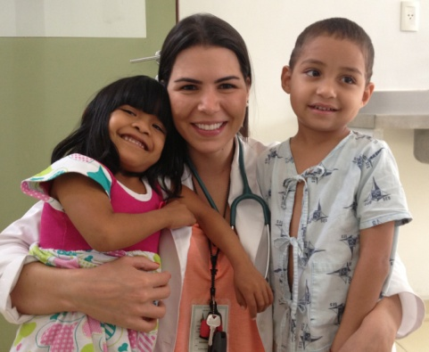
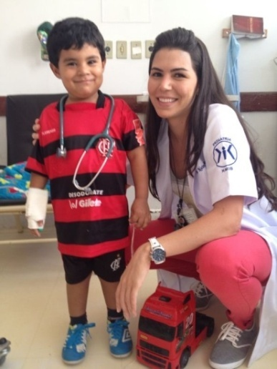
Obrigada!
“Que o teu orgulho e objetivo consistam em pôr no teu trabalho algo que se assemelhe a um milagre. E que o teu trabalho seja perfeito para que, mesmo depois da tua morte, ele permaneça.” Leonardo da Vinci

